Slide 1
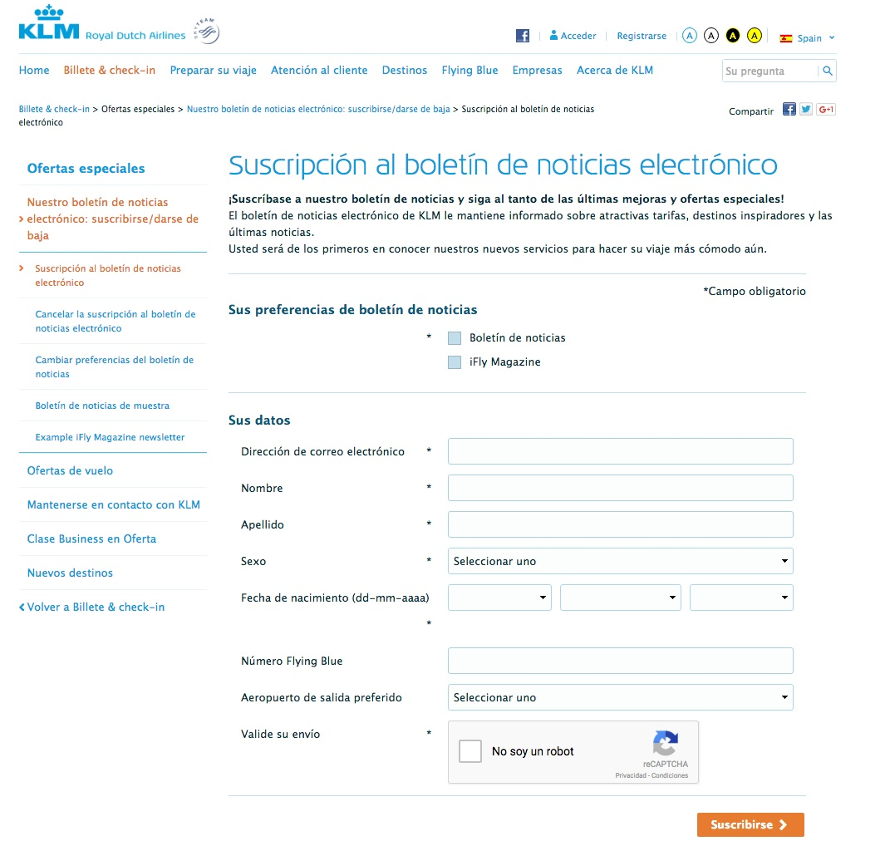
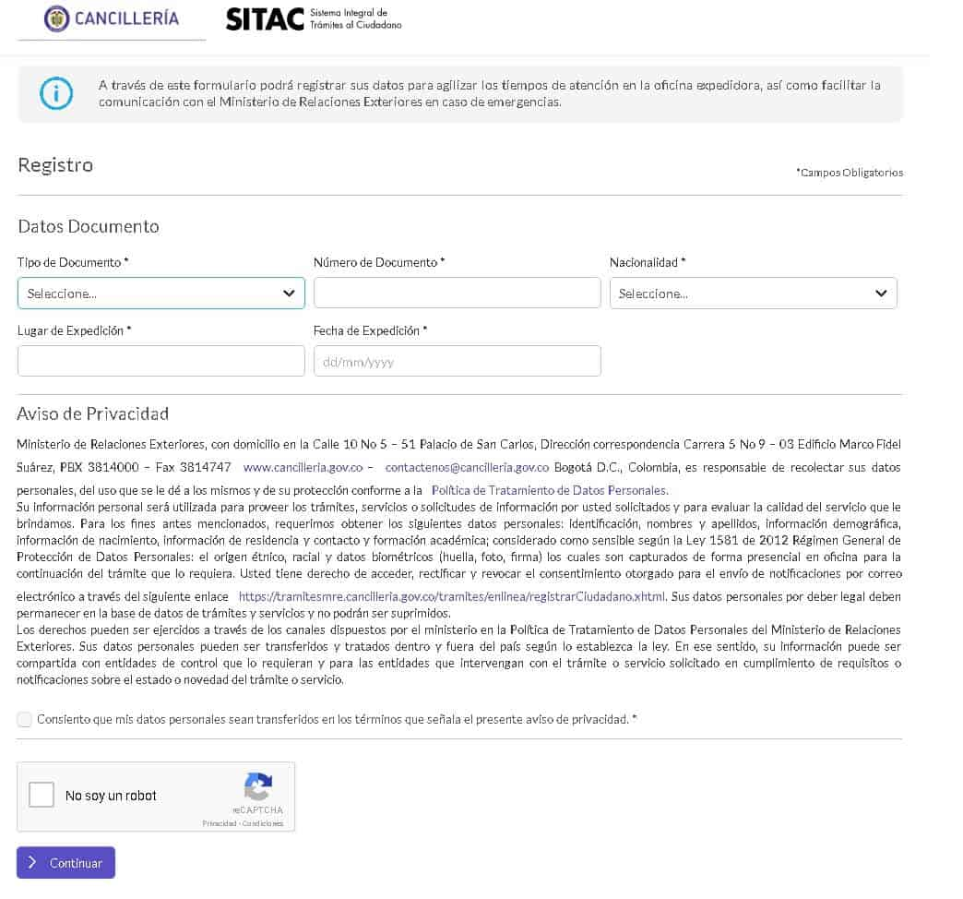
Problemática Soluciones y principales pilares

Slide 2
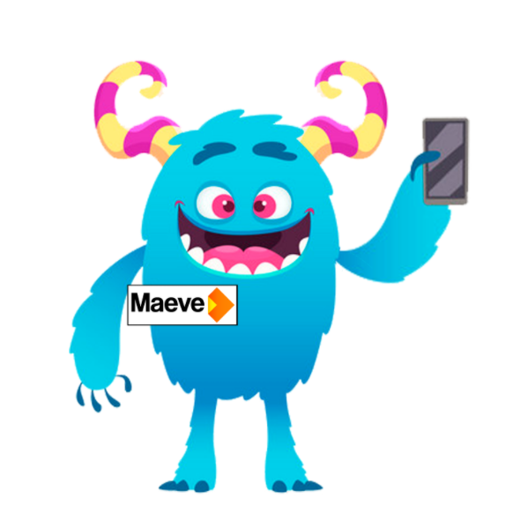
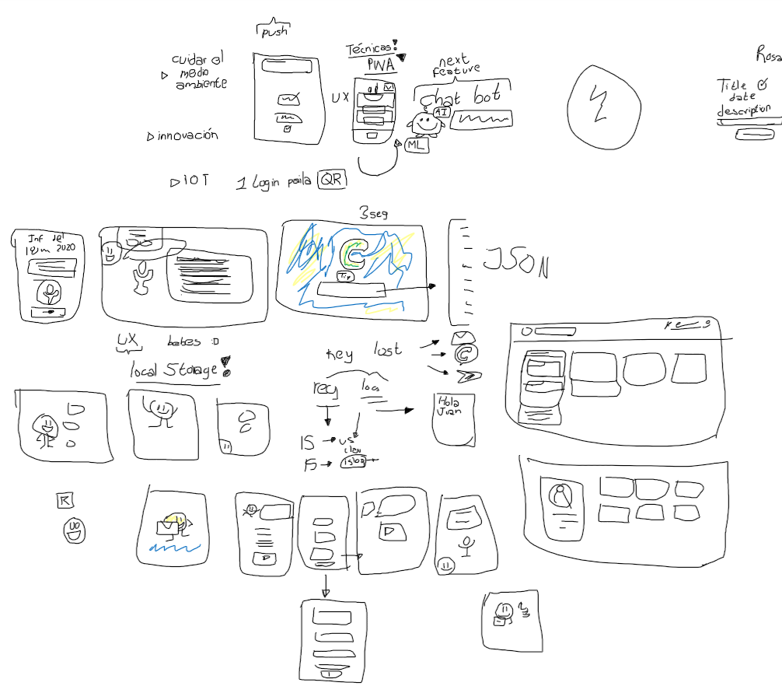
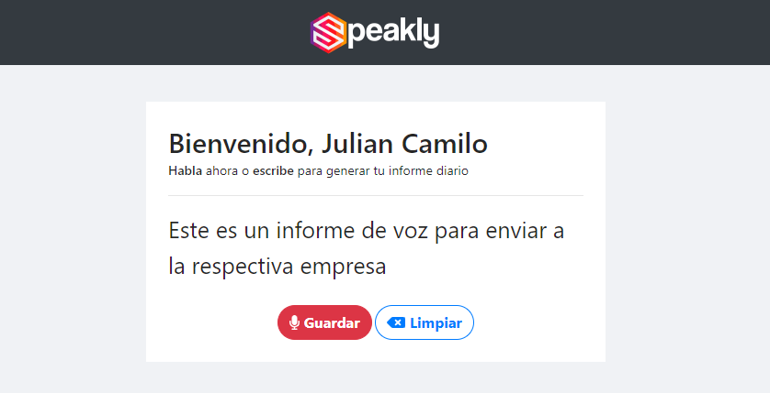
Speakly y Maeve Rosto e imagen de soluciones divertidas y amigables

Slide 3
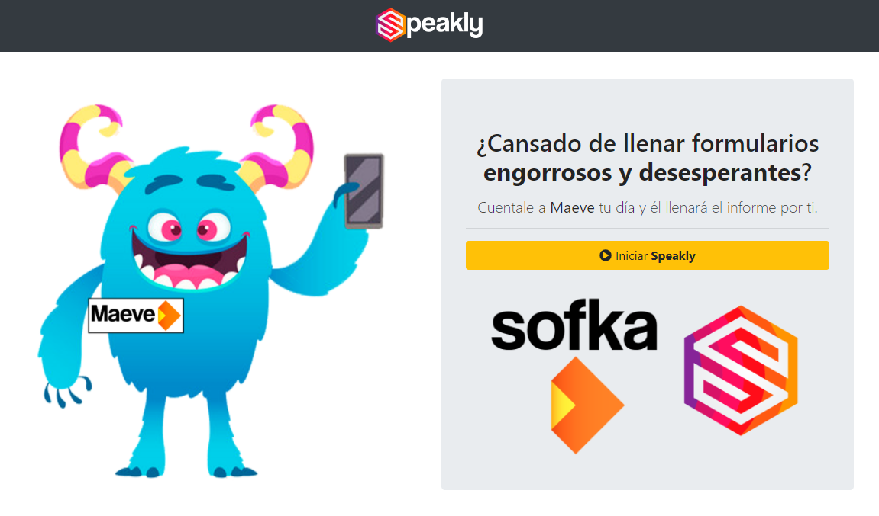
Solución propuesta Basada en usabilidad y conceptos de UX

